Slide 1
Волинське відділення МАН України НВК «ЗОШ І-ІІІ ступенів-ліцей» № 1 ім. Євгена Шабліовського м. Каменя-Каширського Волинської області Юніор-Дослідник Історія «Із попелу забуття» Підготував: Бірук Владислав

Slide 2
Роботу виконав:
Бірук Владислав Олексанрович, учень 8 В класу ОЗЗСО «Камінь-Каширський ліцей №1 ім. Є.Шабліовського.
Хоббі- істоія ,краєзнавство, колекціоную монети, гроші та військові шеврони.

Slide 3
Науковий керівник:
Фінюк Сергій Миколайович – вчитель історії та Захисту України ОЗЗСО «Камінь-Каширський ліцей №1 ім. Є.Шабліовського.
М. Камінь-Каширський
Волинської області

Slide 4
Мета роботи
вивчення історії рідного краю
складання історико-туристичного маршруту околицями Каменя – Каширського
аналіз суперечності військових дій на території району періоду Другої світової війни

Slide 5
завдання
дослітиди історію рідного міста;
скласти туристичний маршрут з цікавими історичними пам’ятками;
проаналізувати період Другої світової війни з різних військово-політичних сторін, зробити власні висновки;
спробувати зрозуміти становище мирного населення у вибраний період.

Slide 6
Об’єктом дослідження є місто Камінь-Каширський з околицями.
Предметом дослідження виступає період Другої світової війни на прикладі життя та становище населення міста.
Хронологічні межі дослідження – це перід Другої світової війни, а точніше 1939 – 1945 роки.

Slide 7
Новизна роботи
полягає в тому , що в умовах війни в нас відбувається переоцінка історичних явищ та фактів, ми більш точно та гостро розуміємо суть понять «війна» , «ворог», «окупація». У населення сьогодні неоднозначне ставлення до «внутрішньо переміщених осіб», до військових, до обов’язку захищати рідну землю. Ворог часто використовує період Другої світової війни у своїх пропагандиських цілях, тому дуже важливо сьогодні об’єктивно висвітлювати інформацію та робити правильні висновки.

Slide 8
Пам’ятна плита на місці єврейського гетто в Камінь-Киширську

Slide 9
Місце розстрілу євреїв в фашистами в роки війни.

Slide 10
Залишки єврейських надгробних плит

Slide 11
Дорога з міста до с. Гута-Камінька. Поряд з дорогою місце поховання розстріляних НКВД истами 12 призовників які запізнились до військомату.

Slide 13
Місце де розташовувався хутір Дубицьк. 300 –т літній дуб свідок тих часів.

Slide 14
На місці розстрілу жителів с. Підцир’я воїнами УПА

Slide 15
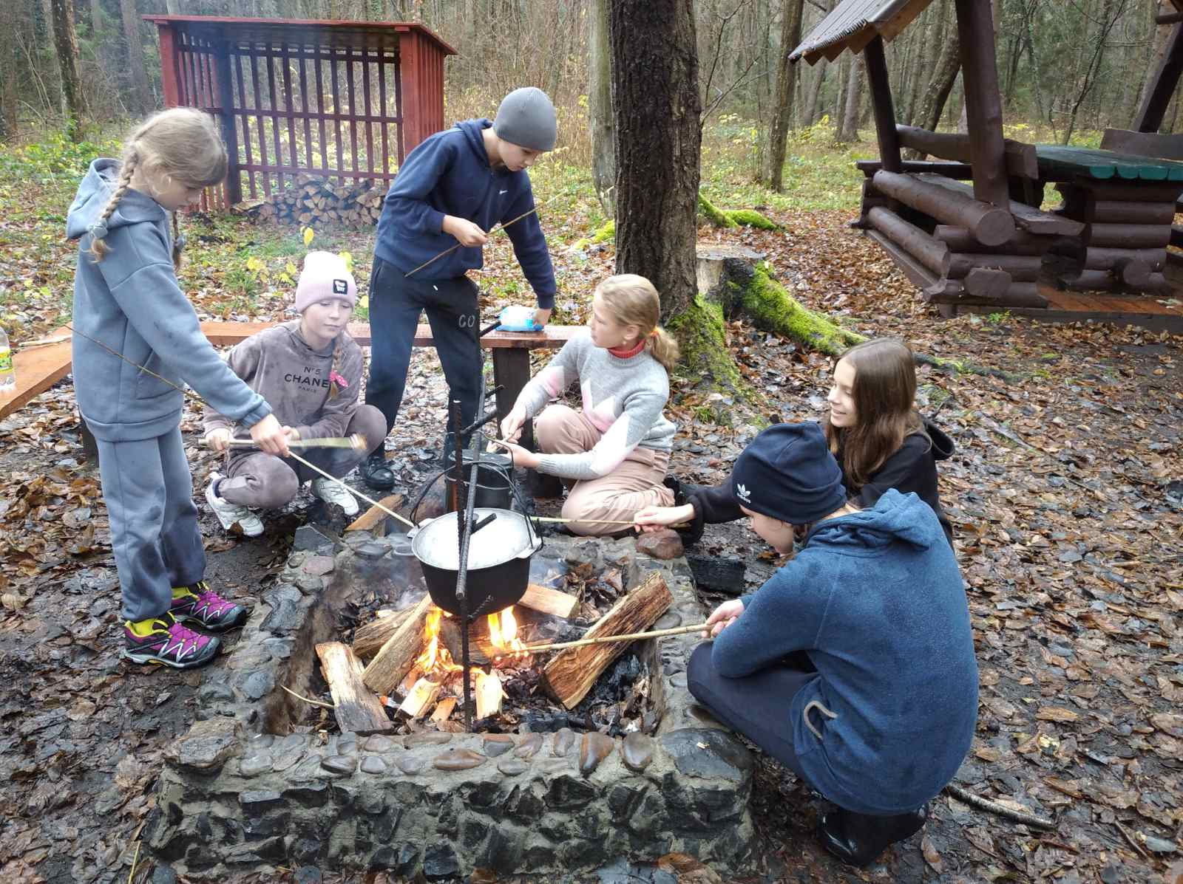
Відпочинок під час екскурсії. Милуємось Поліськими краєвидами

